Slide 1
第三章 变量之间的关系
用关系式表示的变量间关系
WWW.PPT818.COM

Slide 2
学 习 目 标
根据具体情境，会用关系式表示某些变量之间的关系. （重点）
1
能根据关系式和自变量的值，求出对应的因变量的值.(难点）
2

Slide 3
知识回顾
在“小车下滑的时间”中：
支撑物的高度h和小车下滑的时间t都在变化，它们都是________
变量
其中小车下滑的时间t随支撑物的高度h的变化而变化。
自变量
支撑物的高度h是_______
因变量
小车下滑的时间t是_______

Slide 4
合作探究
A
如图，△ABC底边BC上的高是6厘米。当三角形的顶点C沿底边所在的直线向B运动时，三角形的面积发生了怎样的变化？
6cm
（1）在这个变化过程中，自变量、因变量各是什么？
B
C
自变量是△ABC的底边BC长
因变量是△ABC的面积
（2）如果三角形底边BC长为x（cm）,那么三角形的面积y（cm²）可以表示为 .
y=3x

Slide 5
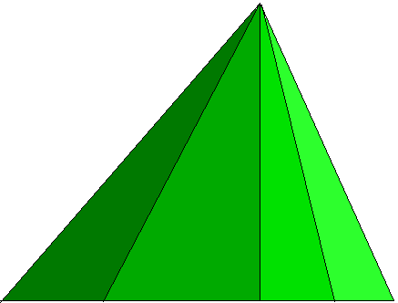
A
如图，⊿ABC底边BC上的高是6厘米。当三角形的顶点C沿底边所在的直线向B运动时，三角形的面积发生了变化.
6cm
y=3x
X是底边BC的长，y是⊿ABC的面积
B
C
C
C
C
（3）当底边长从12厘米变化到3厘米时，三角形的面积从______厘米²变化到_______厘米²
36
9
解：在y=3x中
当X=12时
y =3×12=36
当X=3时
y=3×3=9

Slide 6
知识讲解
y=3x表示了 和 之间 的关系，它是变量_____ 随____变化的关系式.
三角形的面积 y
底边x
x
y
y
自变量x
=
3x
关系式y=3x
系数为1
因变量
含自变量代数式
因变量要单独写在等式的左边
因变量y
关系式是我们表示变量之间关系的另一种方法.
利用关系式我们可以根据任何一个自变量值求出相应的因变量的值.
Notes:
6

Slide 7
如何用关系式表示变量间的关系？
分析情境
找出自变量、因变量
有关公式
写出关系式

Slide 8
随堂训练
1、 如图3-3，圆锥的高是4cm，当圆锥的底面半径由小到大变化时，圆锥的体积也随之发生了变化．
4cm
图3-3

Slide 9
（1）在这个变化过程中，自变量、因变量各是
什么？
（2）如果圆锥底面半径为r （cm） ，那么圆锥
的体积 V（cm ³ ）与r的关系式为 ．
（3）当底面半径由 1 cm 变化到10 cm 时，圆锥
的体积由 cm ³ 变化到 cm ³ ．
自变量:圆锥底面半径, 因变量:圆锥的体积

Slide 10
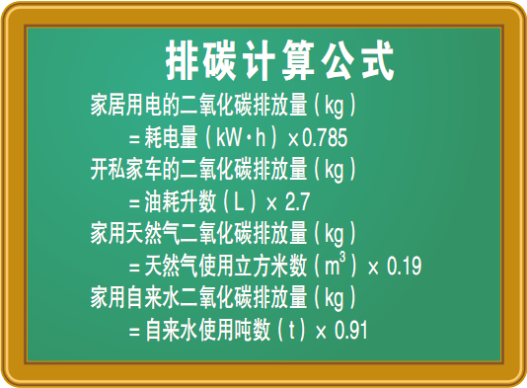
2、 你知道什么是“低碳生活吗”？“低碳生活”是指人们生活中尽量减少所耗能量，从而降低（特别是二氧化碳）的排放量的一种生活方式.

Slide 11
（1）家居用电的二氧化碳排放量可以用关系式表示为 ，其中的字母表示
．
（2）在上述关系式中，耗电量每增加1kW·h，二氧化碳排放量增加 ．当耗电量从1kW · h增加到100kW·h时，二氧化碳排放量从 增加到 ．
y=0.785x
二氧化碳排放量和用电量
0.785kg
0.785kg
78.5kg

Slide 12
（3）小明家本月用电大约110kW·h、天然气20m³ 、自来水5t、油耗75L，请你计算一下小明家这几项的二氧化碳排放量．
y=110×0.785+20×0.19+5×0.91+75×2.7
=297.2kg

Slide 13
课堂小结
到今天为止我们一共学了几种方法来表示自变量与因变量之间的关系？
表格与关系式两种方法
通过表格，可以较直观地从表格中看出自变量与对应的因变量的值及因变量随自变量变化而变化的趋势。
利用关系式，能准确表示出因变量与自变量之间的数量关系，可以根据一个自变量的值求出相应的因变量的值 ．

Slide 14
当堂检测
1.将一个长为20cm，宽为10cm的长方形的四个角，分别剪去大小相等的正方形，若被剪去正方形的边长为 x cm , 阴影部分的面积为 y(cm²) ,则 y 与 x 的关系式是 .
y=200 - 4x²

Slide 15
2.如图：长方形的宽为8cm，长为x cm，周长为 y cm，
⑴、写出y与x之间的关系式；
y=2x+16
x
8
⑵、当x=10cm时，y的值等于多少cm？
y=36
⑶、当y=40cm时，x的值等于多少cm？
x=12

Slide 16
3．在地球某地，温度 T（℃）与高度 d（m）的关系可以近似地用 来表示．根据这个关系式，当d的值分别是0，200，400，600，800，1000 时，计算相应的T值，并用表格表示所得结果．

Slide 17
再见

